Slide 1

ИТМО · Факультет прикладной информатики
ФУНКЦИОНАЛЬНАЯ МОДЕЛЬ АИС «LIFEPILOT»: УЧЁТ ЛИЧНЫХ РАСХОДОВ И АНАЛИЗ ЦЕНОВЫХ ПРЕДЛОЖЕНИЙ
Дисциплина: Проектирование и реализация баз данных.
Выполнили: Насонов Николай Дмитриевич (К3241), Зоткин Никита Евгеньевич (К3240).
Преподаватель: Говорова Марина Михайловна.
Notes:
Здравствуйте! Меня зовут [ФИО], и я представляю лабораторную работу по дисциплине «Проектирование и реализация баз данных». Тема — функциональная модель АИС LifePilot для учёта личных расходов и сравнения цен. Эта работа — первый этап проектирования базы данных: сначала разобраться, какие функции и данные есть в системе.

Slide 2
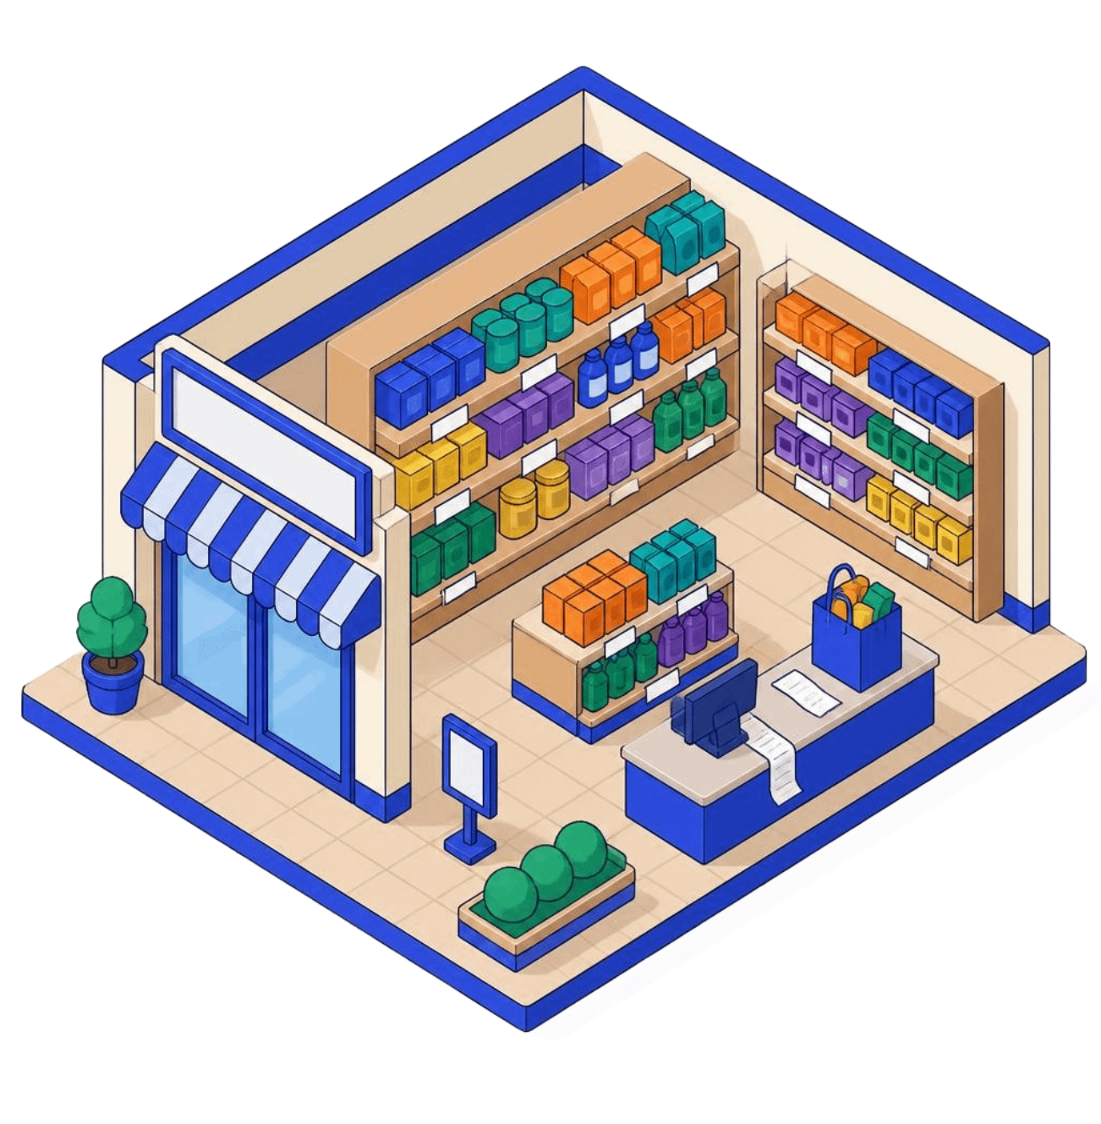
ПРЕДМЕТНАЯ ОБЛАСТЬ: ЛИЧНЫЕ ПОКУПКИ И ЦЕНЫ В ОДНОМ МЕСТЕ
Данные вносит пользователь
Товары, магазины, цены, акции и покупки сохраняются вручную.
Единая история вместо разрозненных записей
Без системы сложно оценить выгоду акции, проследить цены и посчитать траты за период.
Система не собирает цены сама и не принимает решений за пользователя.
Notes:
LifePilot — локальное приложение для одного пользователя: он сам вносит товары, магазины, цены, акции и покупки. Без такой системы данные разбросаны, нет единой истории цен, трудно понять выгоду акции, быстро посчитать расходы за период и сравнить цены по магазинам. Ограничения первой версии: локальный запуск, один пользователь, нет автосбора цен и интеграции с банками, данные хранятся в PostgreSQL. Решения о покупке всегда принимает сам пользователь.

Slide 3
ЦЕЛЬ И ЗАДАЧИ
Спроектировать функциональную модель АИС «LifePilot» (DFD)
1
Определить назначение ИС
2
Выделить основной процесс и внешние сущности
3
Выделить потоки данных
4
Построить контекстную диаграмму A-0
5
Составить матрицу списка событий
6
Построить диаграмму A0
Notes:
Цель работы — спроектировать функциональную модель АИС LifePilot. Для этого поставлено шесть задач, и каждая соответствует одному этапу работы. Дальше по каждому этапу будет отдельный слайд.

Slide 4
МЕТОДЫ И СРЕДСТВА ВЫПОЛНЕНИЯ ПРОЕКТА
МЕТОДОЛОГИЯ
CASE-СРЕДСТВО
СТРУКТУРНЫЙ
АНАЛИЗ
DRAW.IO
Построение контекстной диаграммы и её декомпозиции
Диаграммы потоков данных (DFD)
Правила построения модели
Процессы названы глаголами.
У каждого накопителя есть вход и выход.
Потоки сбалансированы между уровнями.
Notes:
Работа выполнена методом структурного анализа с помощью диаграмм потоков данных DFD в нотации Гейна–Сарсона. Диаграммы строились в CASE-средстве draw.io. Мы придерживались правил: процессы называются глаголами, у каждого накопителя есть и вход, и выход, а потоки сбалансированы между уровнями диаграмм.

Slide 5
ЭТАПЫ 1–3. НАЗНАЧЕНИЕ, СУЩНОСТИ И ПОТОКИ
ИС учитывает товары, магазины, цены, акции и покупки, сравнивает цены и подсчитывает траты за период.
ВХОД
ОСНОВНОЙ ПРОЦЕСС
ВЫХОД
Пользователь
«Управлять личными расходами и анализировать цены»
Результаты
Передаёт данные и запросы
Подтверждения, история, сравнения и отчёты
Одна внешняя сущность: пользователь
Notes:
На первых трёх этапах определили назначение системы: учёт товаров, магазинов, цен, акций и покупок, сравнение цен и подсчёт трат за период. Основной процесс назвали «Управлять личными расходами и анализировать цены». Внешняя сущность одна — пользователь. Он передаёт данные о товарах, магазинах, ценах, акциях и покупках и отправляет запросы, а получает подтверждения, списки, историю цен, сравнение и отчёты.

Slide 6
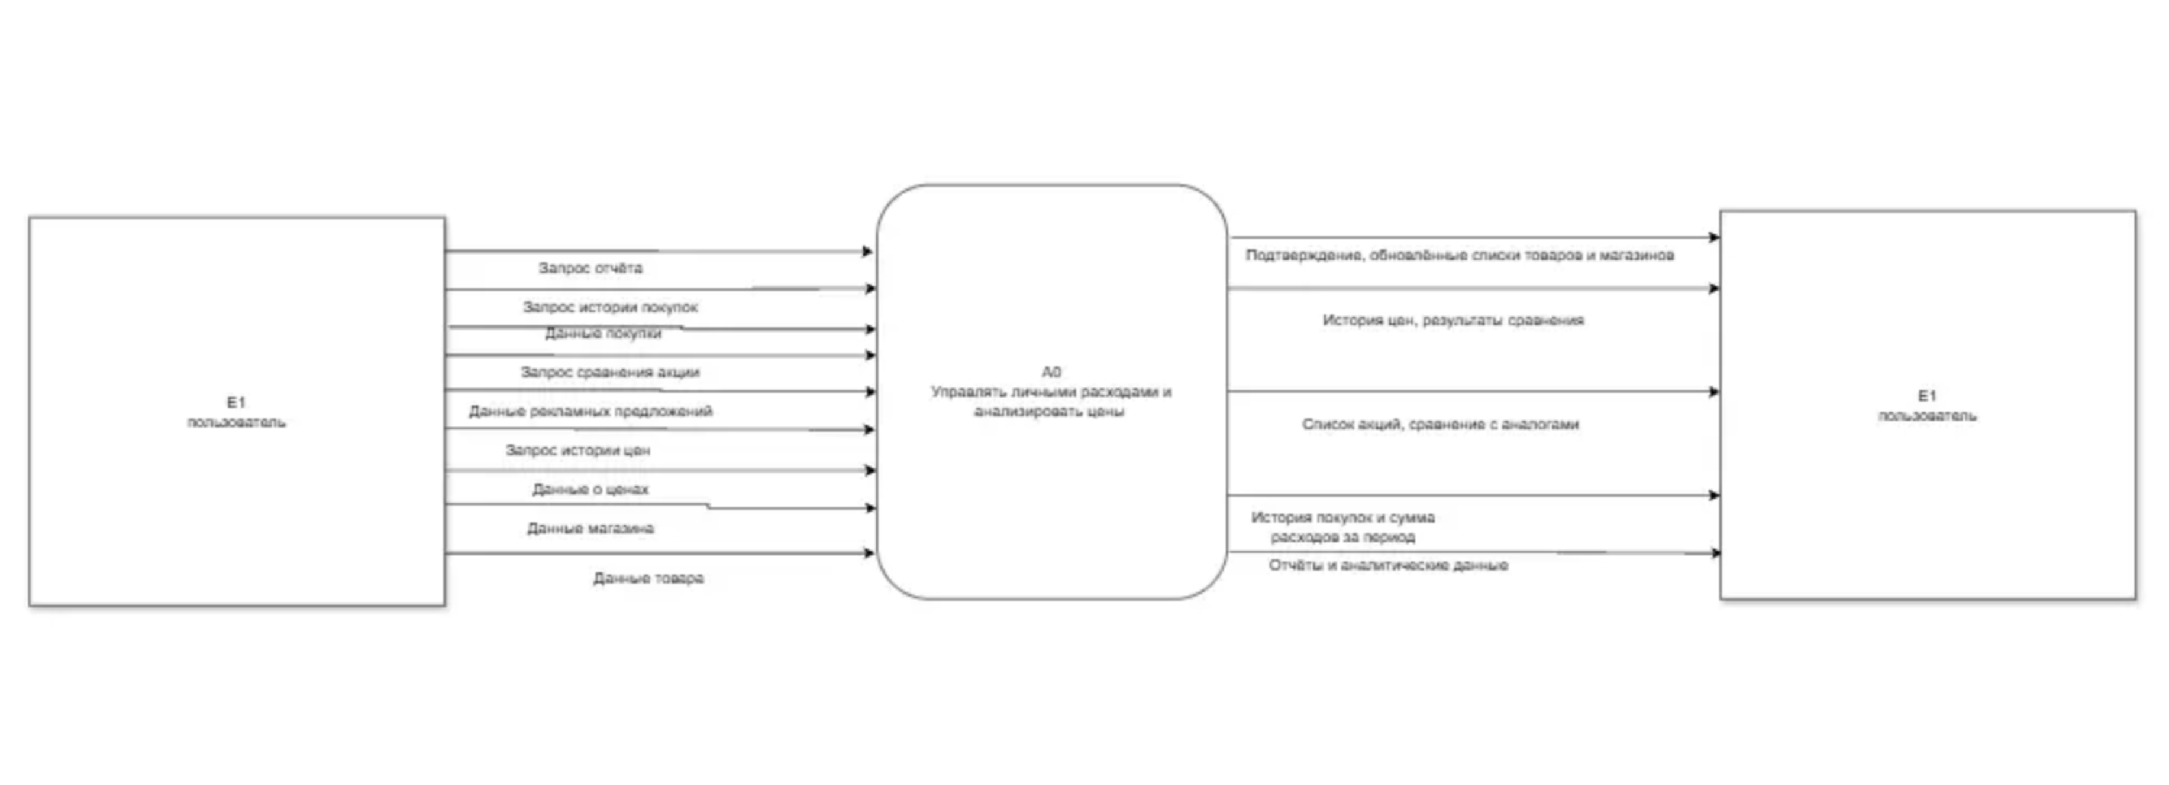
ЭТАП 4. КОНТЕКСТНАЯ ДИАГРАММА A-0
Единственная внешняя сущность — пользователь; 9 входных и 5 выходных потоков
Notes:
Это контекстная диаграмма A-0: вся система показана одним процессом A0. Слева девять входных потоков от пользователя: данные товара, магазина, цен, акций и покупки, а также запросы истории, сравнения и отчёта. Справа пять выходных потоков: подтверждения и списки, история цен и сравнение, список акций, история покупок с суммой расходов и отчёты.

Slide 7
ЭТАП 5. МАТРИЦА СПИСКА СОБЫТИЙ
Каждому из пяти процессов сопоставлены входные и выходные потоки.
Процесс | Входные потоки | Выходные потоки
1 Вести товары и магазины | данные товара, данные магазина | подтверждение, обновлённые списки; данные → D1, D2
2 Вести цены | данные цены, запрос истории цен; D1, D2, D3 | история цен, результаты сравнения; цены → D3
3 Вести рекламные предложения | данные акции, запрос сравнения; D1, D2, D3 | список акций, сравнение с аналогами; акции → D4
4 Вести личные покупки | данные покупки, запрос истории покупок; D1, D2 | история покупок и сумма расходов за период; покупки → D5
5 Анализировать данные и формировать отчёты | запрос отчёта; D1–D5 | отчёты и аналитические данные
Notes:
Матрица событий связывает процессы с потоками. Для каждого из пяти процессов указаны входные и выходные потоки и используемые накопители. В полной матрице 18 событий, например «добавить товар», «сохранить цену», «сравнить акцию», «внести покупку» и «запросить сумму расходов». Она помогла проверить, что ни один поток не потерян.

Slide 8
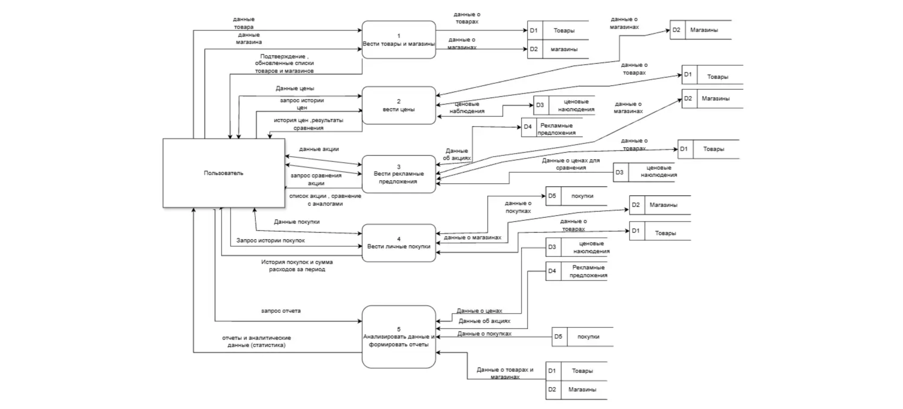
Этап 6. Диаграмма A0: пять процессов и пять хранилищ
Процессы 1–4 ведут справочники и журналы, процесс 5 читает данные и строит отчёты; D1 Товары, D2 Магазины, D3 Ценовые наблюдения, D4 Рекламные предложения, D5 Покупки.
Notes:
Диаграмма A0 детализирует систему до пяти процессов: товары и магазины, цены, рекламные предложения, личные покупки, анализ и отчёты. Есть пять накопителей D1–D5, которые станут таблицами БД: products, stores, price_observations, promotions и purchases. Процессы с первого по четвёртый записывают данные, а пятый только читает их и строит отчёты.

Slide 9
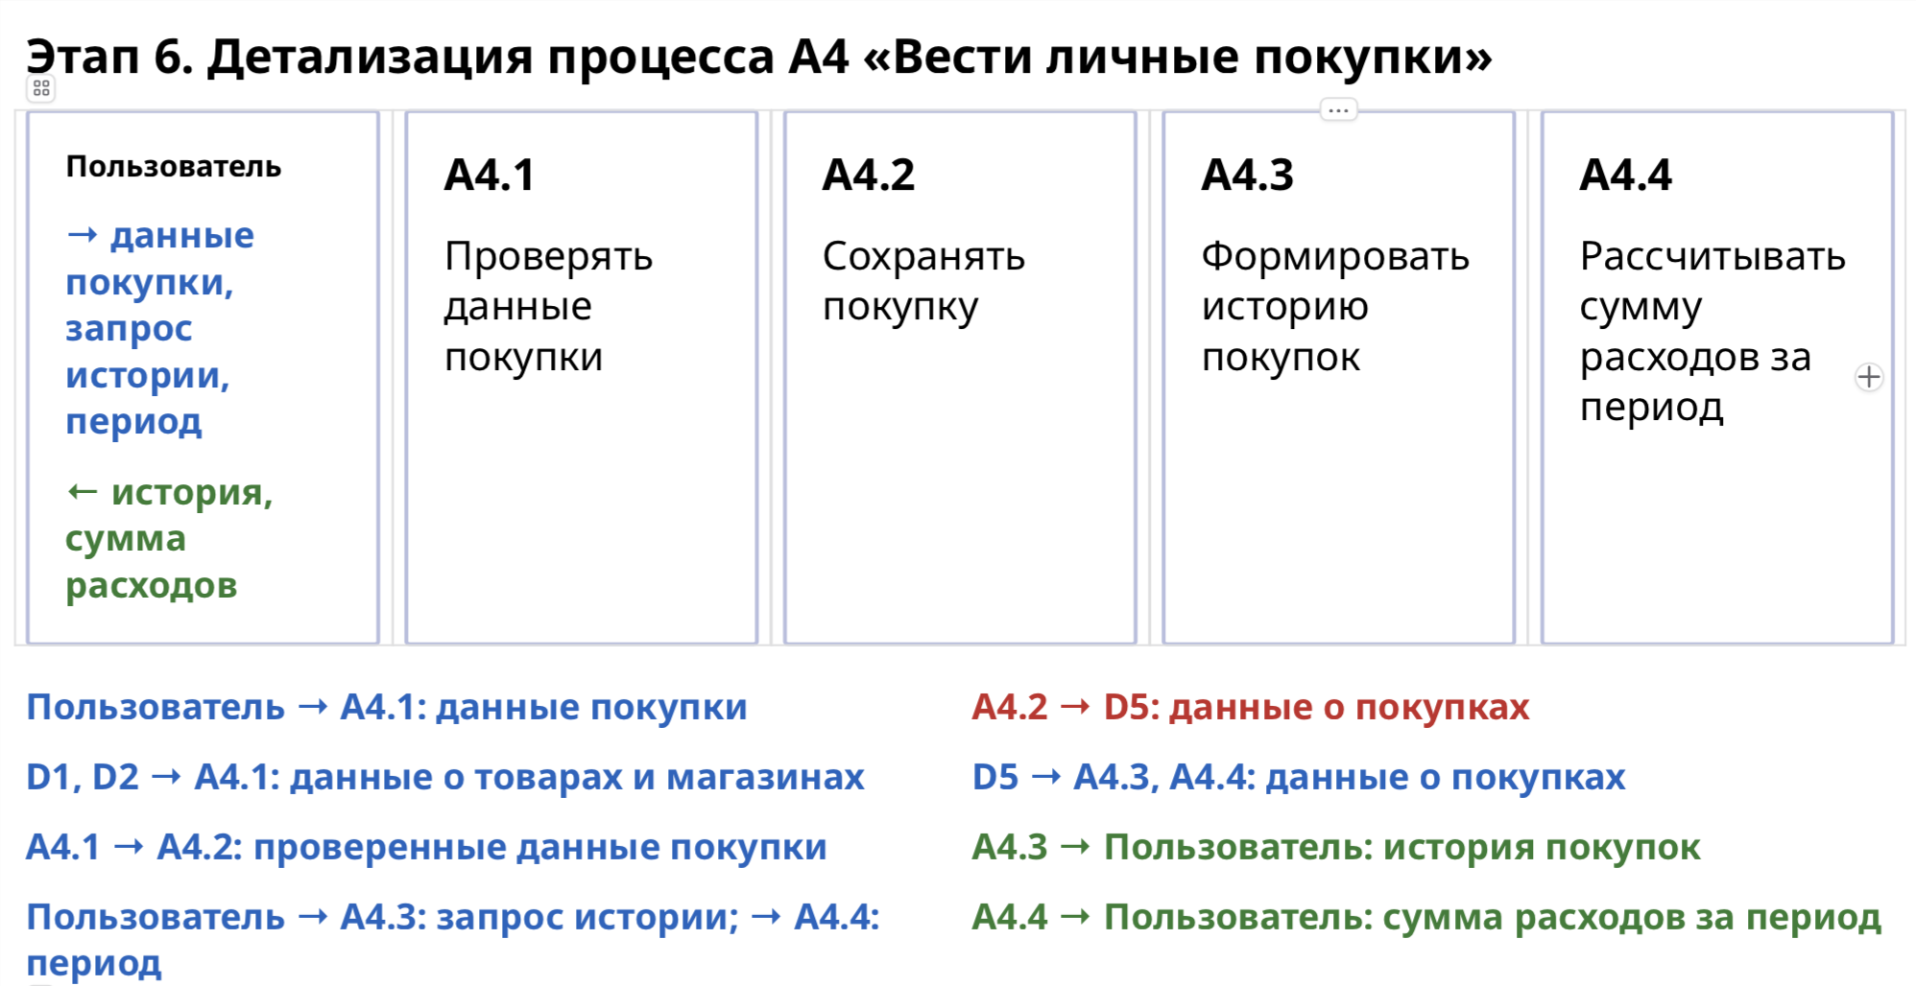
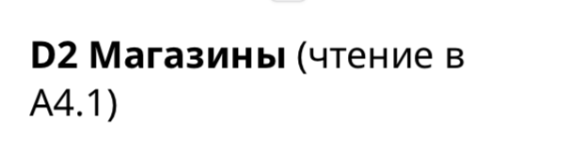
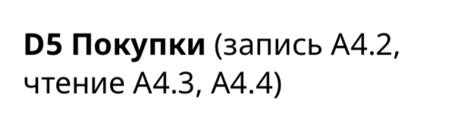
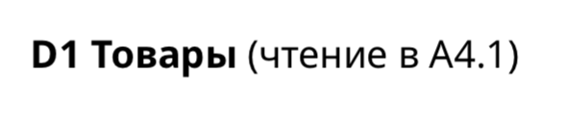

Slide 10
ВЫВОДЫ: ЦЕЛЬ ДОСТИГНУТА
Построена функциональная модель LifePilot в DFD: контекстная диаграмма A-0 и диаграмма A0.
1
5
5
внешний объект
процессов
хранилищ
Основа требований к базе данных PostgreSQL
Выделены потоки данных. Модель показывает, какие данные система получает, хранит и выдаёт.
Notes:
Цель работы достигнута. Построены диаграммы A-0 и A0, выделены один внешний объект, пять процессов, потоки данных и пять накопителей. Эта модель — основа для проектирования базы данных PostgreSQL на следующих этапах.

Slide 11
АИС «LifePilot» · DFD
СПАСИБО
ЗА ВНИМАНИЕ!

